Slide 1
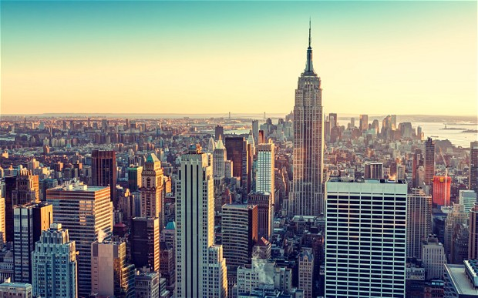
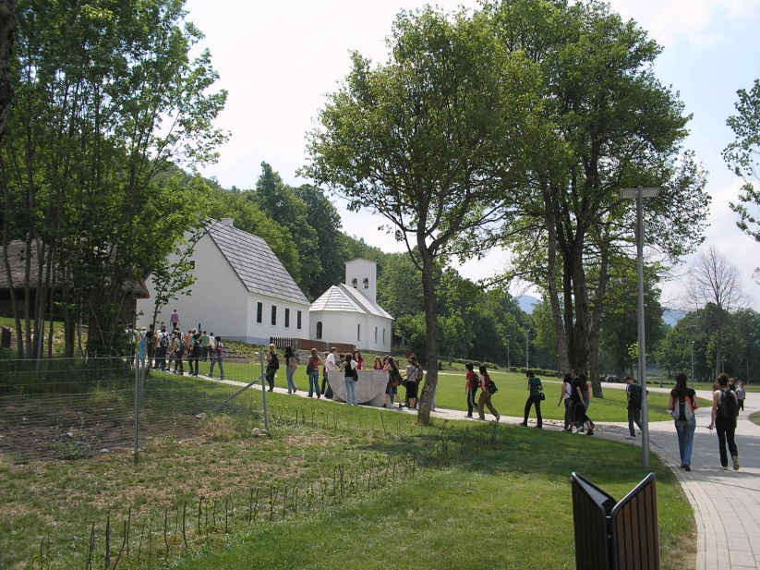
Od Smiljana do New-Yorka

Slide 2
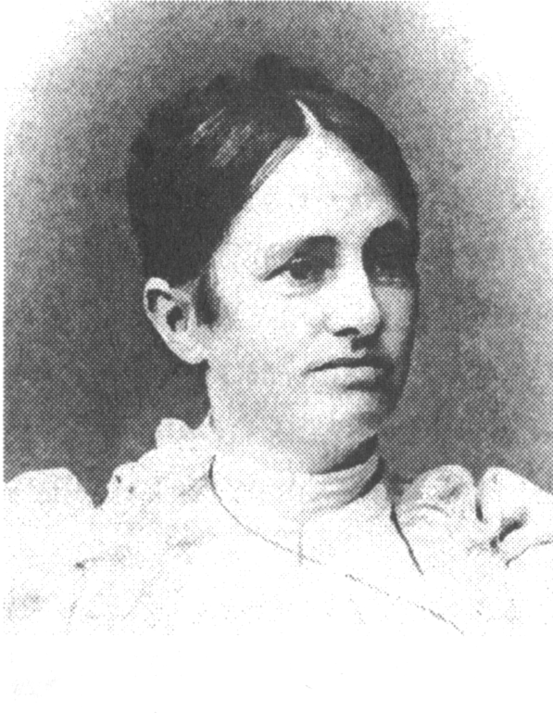
Djetinjstvo
Rođen u Smiljanu 9./10. 7.1856.god.
Podrijetlom iz Srpske obitelji.
Tata Milutin je bio pravoslavni svećenik.
Majka Georgina neobrazovana.
Pohađao je osnovnu školu u Smiljanu.
Teslin otac
Teslina majka

Slide 3
Mladost
Upisao se u nižu gimnaziju u Rakovcu.
U slobodno vrijeme se družio s prijateljima.
Imao je ljubav prema pticama i čitanju.
Kada je završio gimnaziju 2. god. se nije školovao.
Nikola Tesla u mladosti

Slide 4
Tesla nakon srednje škole
Na njega su vršili pritisak da bude svećenik.
Dobio je koleru i čudom ozdravio.
Otišao je studirati tehničke znanosti u Graz.
Nakon toga u Pragu je studirao tehniku.
Svjetleća lopta u čast Tesli u Pragu

Slide 5
Tesla u Budimpešti
Jedno vrijeme je radio u Budimpešti kao inženjer tehničkog društva.
Tamo se teško razbolio i čudom ozdravio.
U šetnji parkom dolazi do rješenja na bazi obrtajnog magnetskog polja.
Rad obrtnog magnetskog polja

Slide 6
Tesla u Parizu
Sa preporukom poslodavca odlazi u Pariz.
Tamo radi u Edisonovoj kompaniji.
Stiče ugled velikog stručnjaka.
Posao ga vodi u Salzburg gdje nastaje prvi model elektromotora.
Tesline demonstracije naučnicima u Parizu.

Slide 7
Odluka o napuštanju Europe
Shvativši da u Europi neće uspjeti 1884. odlazi u New-York.
Na preporuku inženjera Charlsa Bacherola .
Odlazi ravno do Edisona.

Slide 8
Monika Mutapčić 8.b
Osnovna škola
Stjepana Antolovića
Privlaka

